Slide 1
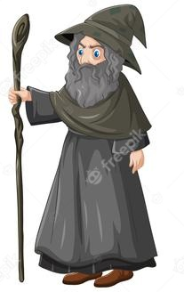
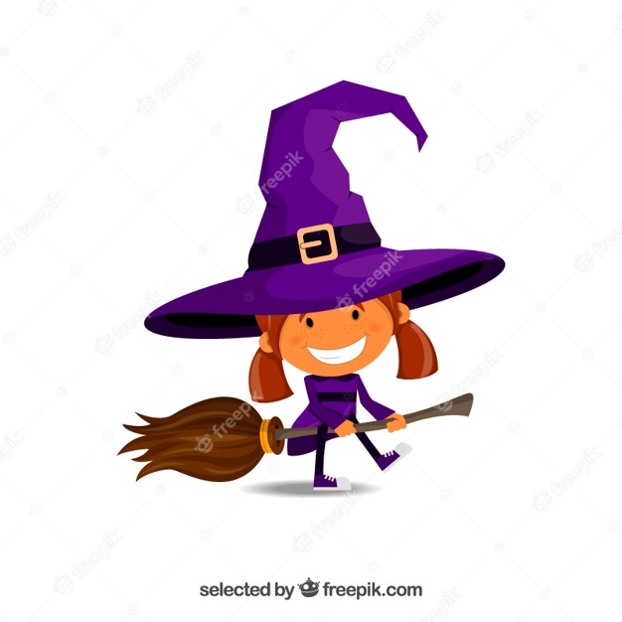
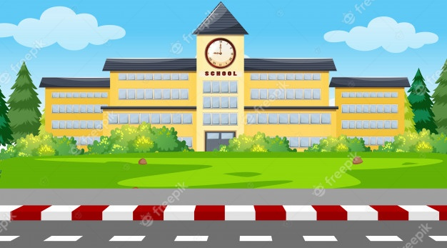
「巫师大闹学校记」(遵守校规)
价值观教育
初小
教育局
德育、公民及国民教育组制作
2021年11月
资料来源:
© 2001 香港浸会大学
「中小学生活及伦理教育研究计划」
优质教育基金赞助
图片来源: http://www.freepik.com
Notes:
资料来源:
© 2001 香港浸会大学「中小学生活及伦理教育研究计划」
优质教育基金赞助
freepik
https://www.freepik.com/free-vector/little-witch_796167.htm#page=1&query=wicht&position=48
https://www.freepik.com/free-vector/school-building-background_4932706.htm#page=1&query=school&position=30
https://www.freepik.com/free-vector/wizard-color-outline-silhouette-cartoon-character-isolated_11829642.htm?query=wicht

Slide 2
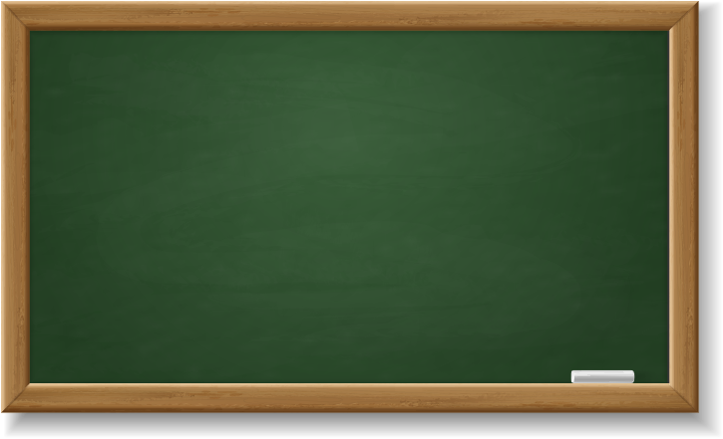
学习重点
内容概要： | 通过广播剧和讨论，让学生反思遵守校规的重要；并通过我的行动承诺和亲子口号创作活动，进一步培养学生正面的价值观和态度。
学习目标： | 让学生明白校规的重要。 培养学生遵规守法的态度。
价值观和 态度： | 遵规守法、尊重他人、责任感
Notes:
图片来源:
https://www.freepik.com/free-vector/realistic-green-and-black-chalkboard-with-wooden-frame-and-chalk_12721078.htm

Slide 3
分组讨论
1.若学校没有下课的钟声，可能会发生什么情况？
2.若大家随意在校园扔垃圾，会有什么后果？
3.若大家在小食部都不排队购买食物，会有什么后果？
4.若大家在上课时，随意吃东西，会发生什么情况？
图片来源: http://www.freepik.com
Notes:
学生２人一组，讨论以上四条问题
如有学生认为没有校规没问题，教师可邀请其他同学指出问题/互相提问，协助学生反思遵纪守法的重要。

Slide 4
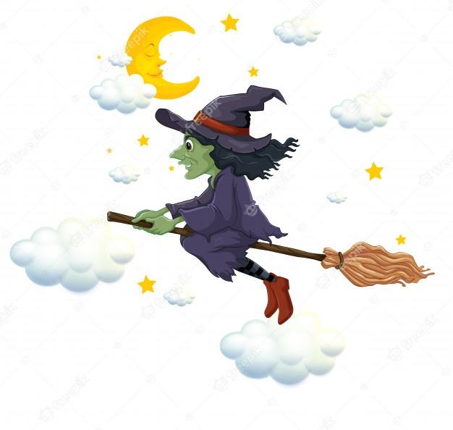
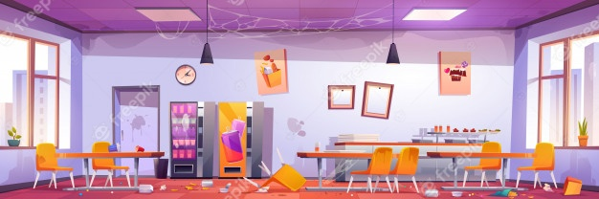

广播剧
「巫师大闹学校记」
图片来源: http://www.freepik.com
Notes:
教师除了聆听录音广播剧，可以考虑以话剧形式进行。广播剧的内容见PPT10-14
如时间不许可，教师可根据PPT 10 「巫师大闹学校记」大纲，当故事讲述，然后再引导学生反思下页问题。
Freepik
https://www.freepik.com/free-vector/green-witch-flying-broom-night_6486307.htm#page=1&query=wicht&position=14
https://www.freepik.com/free-vector/abandoned-school-cafe_8715283.htm#page=1&query=broken%20school&position=1

Slide 5

遵规守法
和睦共处
尊重
反思问题
小巫师说:「校规唔准呢样，唔准嗰样，呢D学校真系闷死人啦！」你同意吗? 为什么？
图片来源: http://www.freepik.com
Notes:
教师提问学生在没有校规下的情况，引领学生思考规则背后的意义: 遵守规则也是尊重别人的表现，这会让大家生活得更有秩序,更和谐。
Freepik
https://www.freepik.com/free-vector/different-people-asking-questions-illustrated_13244080.htm#page=1&query=thinking&position=3

Slide 6
总结
遵规守法
和睦共处
尊重
规则可以维持秩序，保障各人的权利。
生活在有规则的环境下，会减少人与人之间的纷争，使我们活得开心快乐。
因此我们应该遵规守法，建造一个和谐的社会。

Slide 7
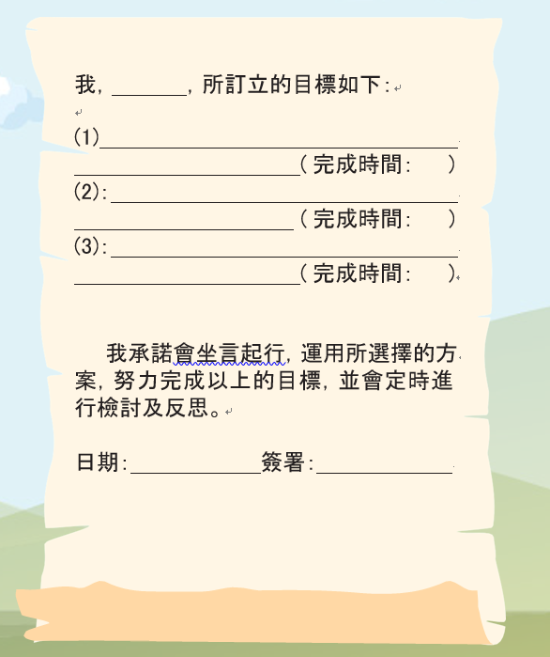





试订立行动承诺，订定遵守班里/学校的规则。
Notes:
教师可邀请家长见证学生承诺(如加签并定时了解学生承诺的达成情况)，并可进一步举办班际秩序比赛

Slide 8

延伸活动：亲子口号创作比赛
以「校园规则齐遵守」为主题，
创作遵守校园纪律的口号。
示例:
循 | 规 | 守 | 法 | 好 | 学 | 生 | ，
整 | 洁 | 校 | 服 | 不 | 失 | 礼 | 。
慢 | 步 | 校 | 园 | 勿 | 乱 | 跑 | ，
上 | 落 | 楼 | 梯 | 靠 | 左 | 行 | 。
图片来源: http://www.freepik.com
Notes:
教师可邀请家长参予，与学生一起创作口号，并将优秀作品张贴在壁布，营造良好价值观教育氛围
Freepik
https://www.freepik.com/free-vector/people-winning-different-prizes_9650677.htm#page=1&query=competition&position=44

Slide 9
教师参考资料:「巫师大闹学校记」大纲
巫师爸爸和小巫师经过某所学校，看见校内一切秩序井然、学生守规。小巫师见到后，希望巫师爸爸捣乱学校里的秩序。
早上集会的时候，原本全校学生在操场排列得十分整齐，但巫师爸爸一施法术，原来整齐的队伍顿时凌乱起来，不但有很多同学被推倒，连上课的时间也延误了！
在课室内，小明原本想将垃圾丢在垃圾箱内，但是，巫师爸爸施法后，所有同学都将垃圾、废纸等都丢在地上，顿时课室地上满是垃圾。
下课时间到了，同学们都在议论为什么下课钟声还没有响起，原来又是巫师的所为，令钟声停顿了，使同学和老师都不清楚甚么时候下课。
下课后，在老师离开课室时，小明急不及待跑去洗手间，不料被丢在走廊上的铅笔滑跌，更被一位高年级的学生撞倒。小明嚷道：「为什么没有风纪维持秩序呢？」原来，风纪又被巫师爸爸变走了！
放学后，小明跟其他同学一样到食物部买零食，但原本有秩序排队的学生经巫师的施法后，变得秩序大乱。小强和小明因为个子小，被其他高年级的学生挤了出来，结果，他们只得放弃买零食了。
在走廊上，小明和几位同学遇到老师，他们本想跟老师打招呼，但巫师爸爸又施法了！令小明和其他同学在走廊上跑了起来，小明更在经过老师身旁时大叫。结果，他们也无辜地被老师惩罚了一顿。
巫师爸爸和小巫师见到原本有秩序的学校，被他们弄得一塌糊涂后，都大笑起来。

Slide 10
教师参考资料:「巫师大闹学校记」剧本(一)
旁白：小巫师同巫师爸爸经过一间学校，佢哋听到学校钟声响起喎。
（学校钟声响）
旁白：跟住，学校里面嘅学生就好似木偶咁郁都唔郁企晒喺操场度。
老师：各位同学，入课室要排好队，唔准倾计呀！
旁白：小强喺呢个时候先至匆匆赶到学校。
小强：(喘着气) 对…对唔住！老师，我迟到！
老师：小强同学，如果你再迟到嘅话，我就罚你留堂，知道未呀？
小强：哦！
旁白：小巫师听到就同巫师爸爸咁讲啦…
小巫师：爸爸，你睇吓呢间学校，唔准呢样、又唔准嗰样，真系闷死人啦！不如我哋将Ｄ规矩全部都变走晒啰，好唔好呀？
旁白：巫师爸爸听到都觉得几好玩，就赞成小巫师嘅提议啦！而且，仲开始施法添！
巫师爸爸：唔…都几好玩！好！我变！ (施法的音响效果)
旁白：本来排得好整齐嘅队伍，突然之间散晒啦！大家都唔知自己应该企喺边度。你推我撞，大家净系想快Ｄ返到课室，有Ｄ同学仲被人推跌喺地上面添！周围一片惊呼声。
(人群嘈杂及惊叫声)
众学生：哎吔！
旁白：喺呢个时候，小强都俾人撞跌咗喎！
小强：哎吔！有无搞错呀！唔好推呀！
旁白：一班同学好难先至入到课室，仲阻咗好多上堂嘅时间。
＊ ＊ ＊
图片来源: http://www.freepik.com
Notes:
Freepik
https://www.freepik.com/free-vector/green-witch-flying-broom-night_6486307.htm#page=1&query=wicht&position=14

Slide 11
教师参考资料:「巫师大闹学校记」剧本(二)
旁白：上美劳堂嘅时候，小强举起手…
小强：老师，我可唔可以出嚟“dum”垃圾呀？
老师：好啦！小强，你出嚟“dum”啦！
旁白：呢个时候，巫师爸爸又施法术啦！
巫师爸爸：想“dum”垃圾呀？好！我变！ (施法的音响效果)
旁白：本来喺课室角落头嘅垃圾筒突然之间唔见咗喎！小强就将Ｄ垃圾随手“dum”喺地上面，连其他同学都将D垃圾“dum”咗喺地上面，搞到成地都污糟邋遢。
＊ ＊ ＊
图片来源: http://www.freepik.com
Notes:
Freepik
https://www.freepik.com/free-vector/green-witch-flying-broom-night_6486307.htm#page=1&query=wicht&position=14

Slide 12
教师参考资料:「巫师大闹学校记」剧本(三)
旁白：差唔多到落堂嘅时候…
巫师爸爸：嘻嘻嘻…又系我呀！我变！(施法的音响效果)
旁白：喺呢个时候，巫师爸爸又施法啦！今次佢将上堂嘅钟声都变走埋。
小强：(静静地) 点解咁耐都未落堂架？好心急呀！
同学：系啰！我仲要买野饮架嘛！
旁白：终于，老师睇一睇表，知道够钟落堂啦！
老师：咦？乜够钟落堂架啦？点解个钟唔响嘅呢？好啦！各位同学再见！
各同学：老师再见！
旁白：当老师一离开课室嘅时候，小强即刻冲出课室啦！
小强：哎吔！有无搞错呀！究竟系边个将Ｄ垃圾“dum”系地上面呀？
旁白：原来，佢踩到枝铅笔，仲跌咗喺地上面。但系，佢等都唔等就即
刻冲咗去厕所，点知喺途中，就俾一个高年班嘅同学撞跌咗啦！
小强：有无搞错呀！唔可以喺走廊上面跑过喎！风纪！风纪喺边度呀？
巫师：啊！风纪呀…MA-LI-MA-LI-HUNG！我变！(施法的音响效果)
旁白：原来巫师爸爸将所有嘅风纪都变走晒啦！
＊ ＊ ＊
图片来源: http://www.freepik.com
Notes:
Freepik
https://www.freepik.com/free-vector/green-witch-flying-broom-night_6486307.htm#page=1&query=wicht&position=14

Slide 13
教师参考资料:「巫师大闹学校记」剧本(四)
旁白：小强去完洗手间之后，就即刻跑去食物部买零食。但系，原来食物部又俾巫师施咗法喎！
巫师爸爸：嘻嘻嘻…MA-LI-MA-LI-HUNG，MA-LI-MA-LI-HUNG…(施法音响效果)
旁白：本来食物部前面排得好整齐嘅队伍，突然之间，又乱晒啦！
小明：喂！你哋做咩打尖呀？排队啦！
旁白：小强啱啱嚟到就问小明嘞！
小强：喂！小明，做乜嘢事呀？
小明：呢Ｄ人啰！都唔守秩序嘅，全部都唔排队呀！
小强：咁我哋都逼入去啰！
旁白：但系，小强同小明嘅年纪都咁细，佢哋又点够Ｄ高年班嘅同学逼。于是，佢
哋唯有返番课室啦！喺走廊度，佢哋啱啱遇到班主任黄老师，当佢哋想同老
师打招呼嘅时候…
图片来源: http://www.freepik.com
Notes:
Freepik
https://www.freepik.com/free-vector/green-witch-flying-broom-night_6486307.htm#page=1&query=wicht&position=14

Slide 14
教师参考资料:「巫师大闹学校记」剧本(四)
巫师爸爸：想同老师打招呼…好！MA-LI-MA-LI-HONG，我变！(施法音响效果)
旁白：小强同小明变得好似其他同学一样，喺走廊度跑起上嚟。仲喺
老师身边好似一枝箭咁跑过添！(跑步声) 经过老师身边嘅时候，
小强仲大叫起嚟…
小强：借过借过，唔好阻住呀！
黄老师：你哋两个企喺度！点解见到老师唔打招呼呀？仲喺度大声叫。
今日放学之后留堂搵我，我有嘢同你哋讲。
旁白：小强同小明都唔明白点解会变成咁样，唯有向老师道歉啦！但
系，小巫师同巫师爸爸就觉得好开心、好好玩，仲笑得好开心！
小巫师、巫师爸爸：哈…哈…哈…
Notes:
Freepik
https://www.freepik.com/free-vector/green-witch-flying-broom-night_6486307.htm#page=1&query=wicht&position=14

